Slide 1

Ponte de Maxwell
Luciano Lettnin
Abril/2013
Universidade Católica de Pelotas
Instrumentação Eletrônica – 2013/1

Slide 2
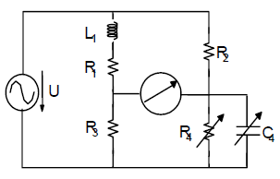
Ponte de Maxwell
Aplicação:
  A ponte de Maxwell é geralmente utilizada na medida de indutâncias de baixo valor.
  As condições de equilíbrio não dependem da frequência, ou da forma de onda do sinal proveniente do gerador.
Ponte de Maxwell

Slide 3
Ponte de Maxwell
A figura abaixo apresenta o circuito da ponte de Maxwell, utilizada para medição de indutância, modelada com uma resistência Rx em série com a indutância Lx. Observe que o balanço da ponte é alcançado com um braço RC em paralelo. Esta configuração evita o uso de um indutor variável, que é um dispositivo caro e de baixa disponibilidade.
Ponte de Maxwell

Slide 4

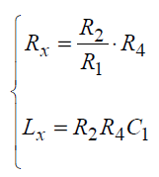
Ponte de Maxwell
No equilíbrio, os componentes da ponte de Maxwell satisfazem a equação:
De onde vem que:

Slide 5
Ponte de Maxwell
A ponte de Maxwell é limitada à medida de indutâncias de bobinas com fatores de qualidade Q médios (1<Q<10). Isto pode ser mostrado, considerando-se a segunda condição de equilíbrio, a qual diz que a soma dos ângulos de fase de um par de braços opostos deve ser igual à soma dos ângulos de fase do outro par. Como a soma dos ângulos de fase dos braços resistivos é zero, então a soma dos ângulos de fase dos braços não resistivos também deve ser zero. Uma bobina de alto fator de qualidade apresentará um ângulo de fase próximo de +90º, o que requer um ângulo de fase do braço capacitivo próximo de -90º. Isto por sua vez, requereria altíssimos e impraticáveis valores de R1. Por este motivo, bobinas com altos fatores de qualidade, são medidas com um outro tipo de ponte CA chamada de ponte Hay. Para bobinas com com fator de qualidade muito baixo, a ponte de Maxwell também é inadequada, por causa de problemas de convergência de equilíbrio (Q<1). Valores baixos de Q ocorrem em resistores indutivos, ou em bobinas de RF medidas em baixas frequências.

Slide 6

Ponte de Maxwell
Fator de Qualidade:
  O fator de qualidade é o inverso do fator de perda, tgδ, isto é, quando maior o fator de qualidade, melhor as características reativas de um componente indutivo. Usualmente, o fator de qualidade é empregado na caracterização de indutores, enquanto que o fator de perda é utilizado para testar capacitores.

Slide 7
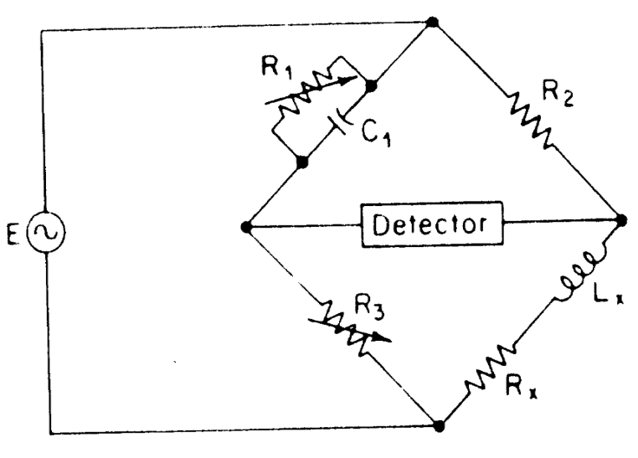
Ponte de Maxwell
Equilíbrio deslizante:
  Ela descreve a interação entre dois ajustes para a obtenção do equilíbrio, ou seja, nas equações para R e L, podemos observar que o ajuste de R3 para a obtenção do equilíbrio perturba o balanceamento resistivo através de R1. Deste modo, ajusta-se R1, então ajusta-se R3 e ao retornar ao R1, um novo ponto de equilíbrio é obtido. Este ponto de equilíbrio, parece deslocar-se para uma posição final após muitos ajustes.

